Slide 1
Ondergrond met reliëf

Slide 2
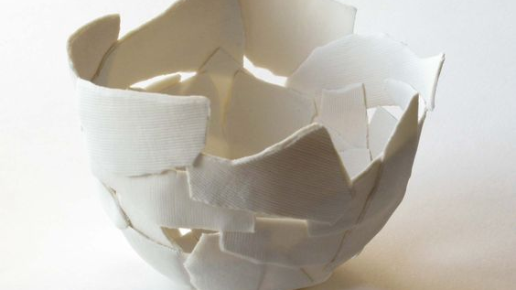

Slide 3
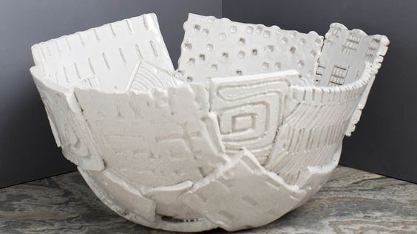

Slide 4
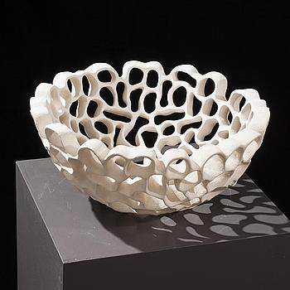

Slide 5
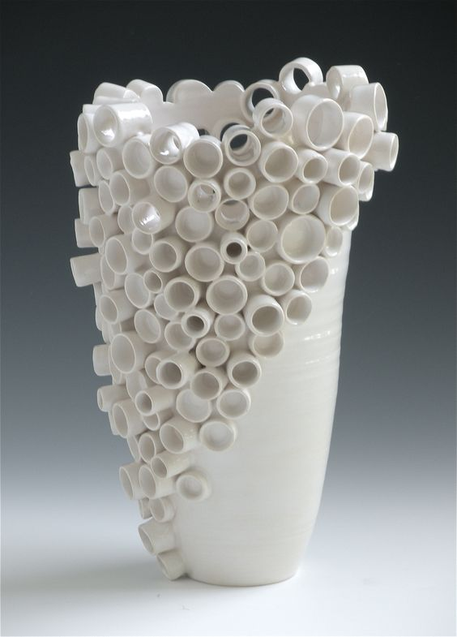
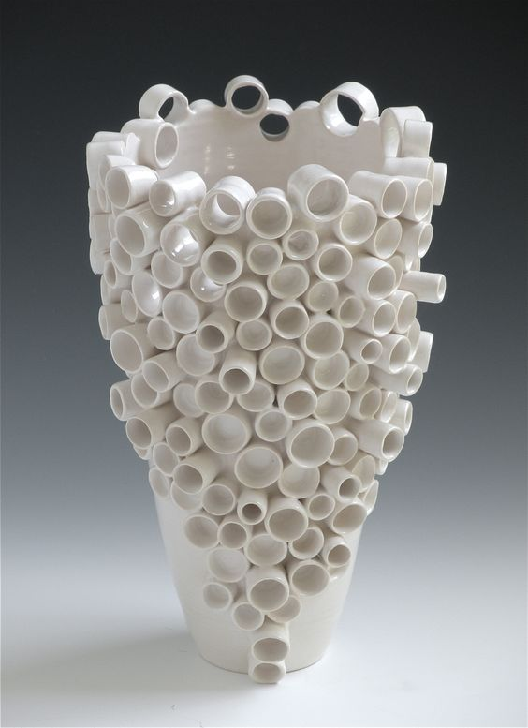

Slide 6
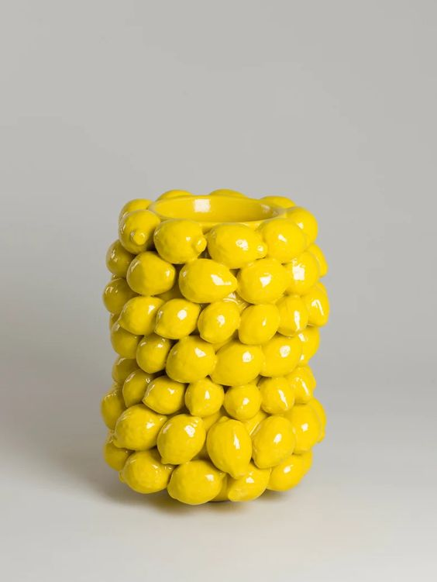

Slide 7
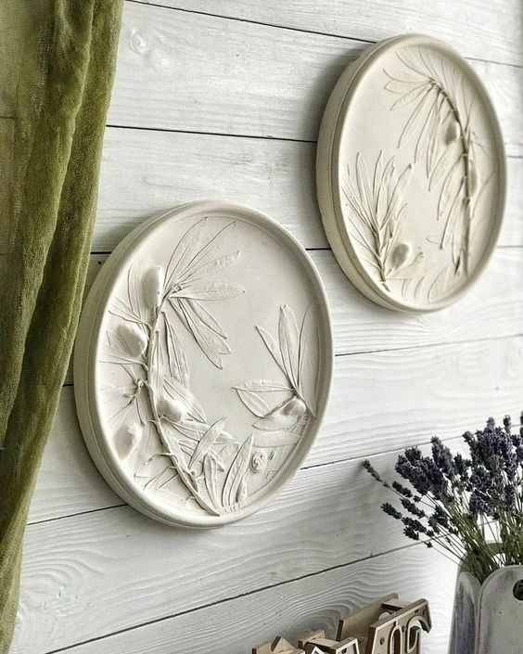
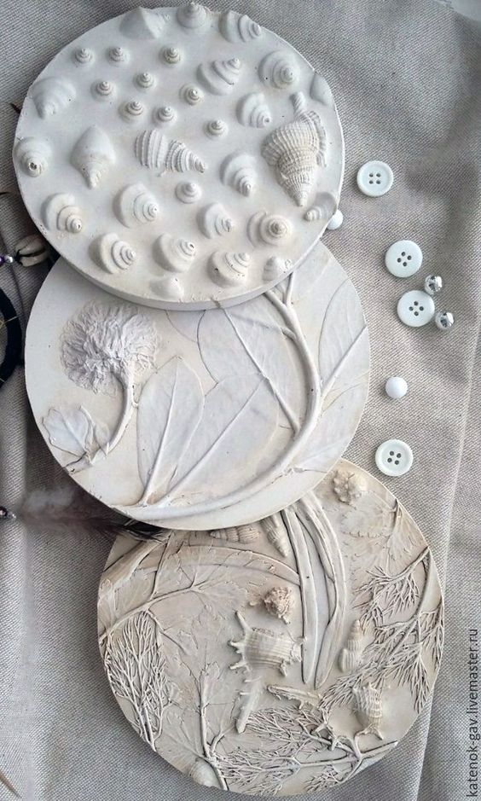

Slide 8
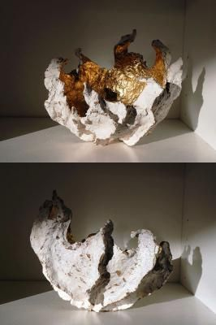
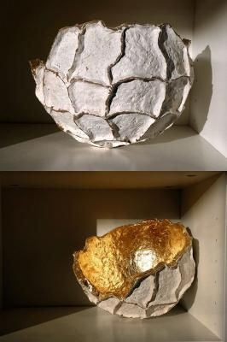

Slide 9
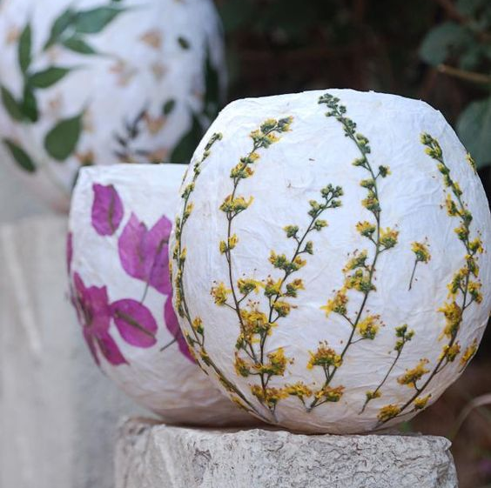
Gedroogde materialen
op papier-mache

Slide 10
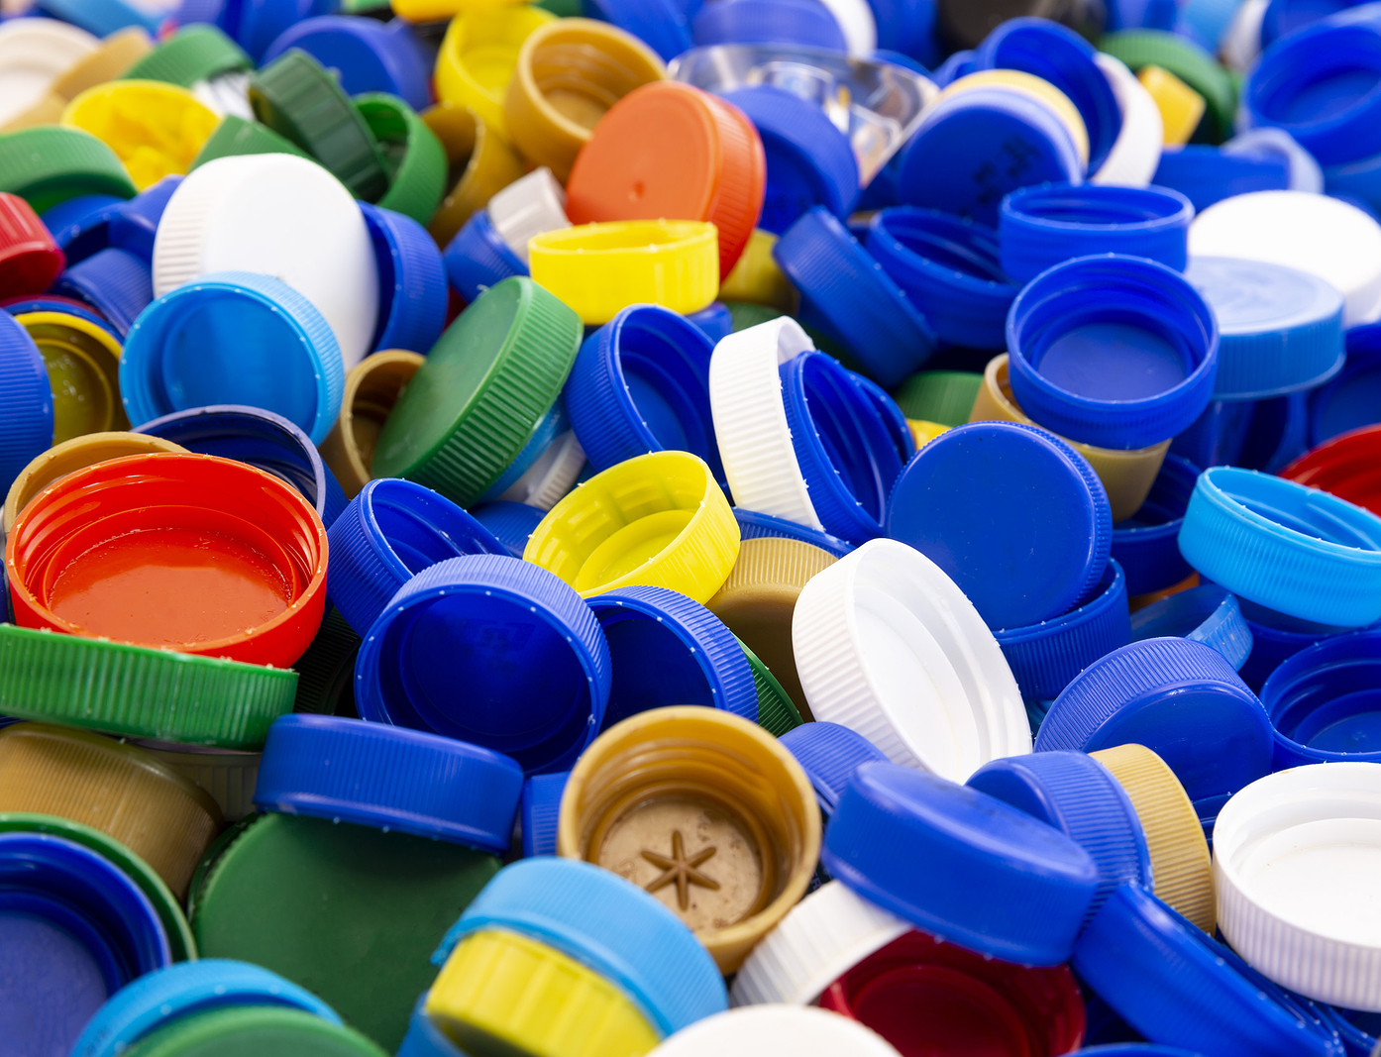
Let op vormen van materialen
‘rommeltjes’ die je nog hebt, (touw, wol, klosjes, kralen, afvalmaterialen, doppen etc.
Plantaardige materialen
Deze gaan we bevestigen op een bestaande ondergrond en daarna schilderen (indien gewenst)

